Slide 1
Учим читать по-английски: способы и средства повышения мотивации и игровые приемы обучения чтению младших школьников
А.В. Конобеев, к.пед.н.,
главный редактор
издательства «Титул»

Slide 2
Дети не любят читать?
Содержание не близко интересам детей
Задания не понятны ученикам и фокусируются на языковой стороне речи, а не на коммуникации
Задания не учитывают виды мотивации
Сложности с чтением как умением

Slide 3
Обучение чтению как виду речевой деятельности
Об обучении чтению как виду речевой деятельности мы подробно говорили на вебинаре ИД “Первое сентября”: https://video.1sept.ru/video/2103
Сегодня наш фокус - мотивация и приемы обучения чтению.

Slide 4
Виды мотивации
Целевая – осознает цель действий (и всего обучения, и конкретных заданий)
Мотивация успеха – результат обучения, который ученики могут применить в повседневной жизни
Страноведческая мотивация – знакомство с интересными ученикам страноведческими особенностями различных стран.
Эстетическая мотивация – красота изучаемого языка

Slide 5

Расширяем словарный запас

Slide 6
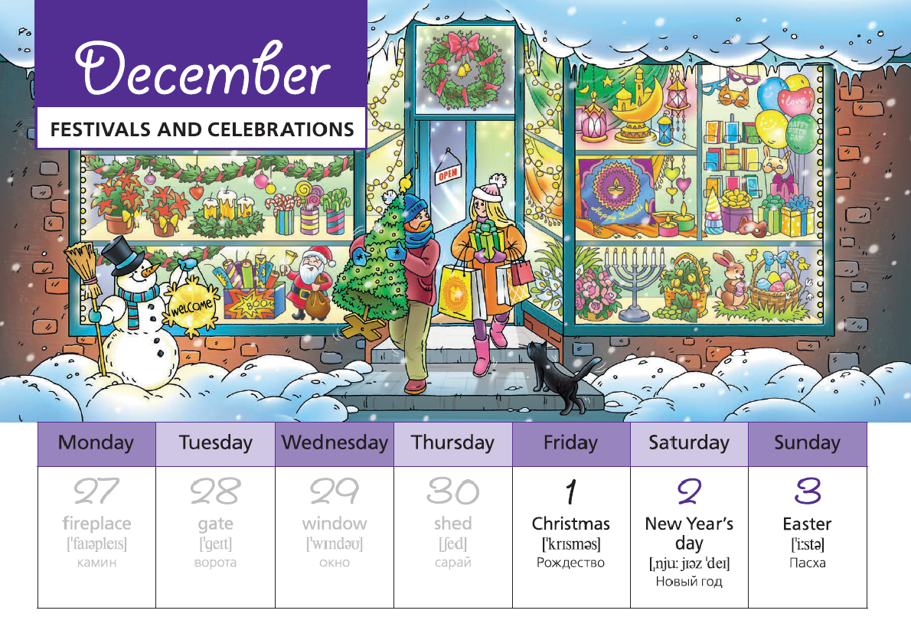
Расширяем словарный запас

Slide 7
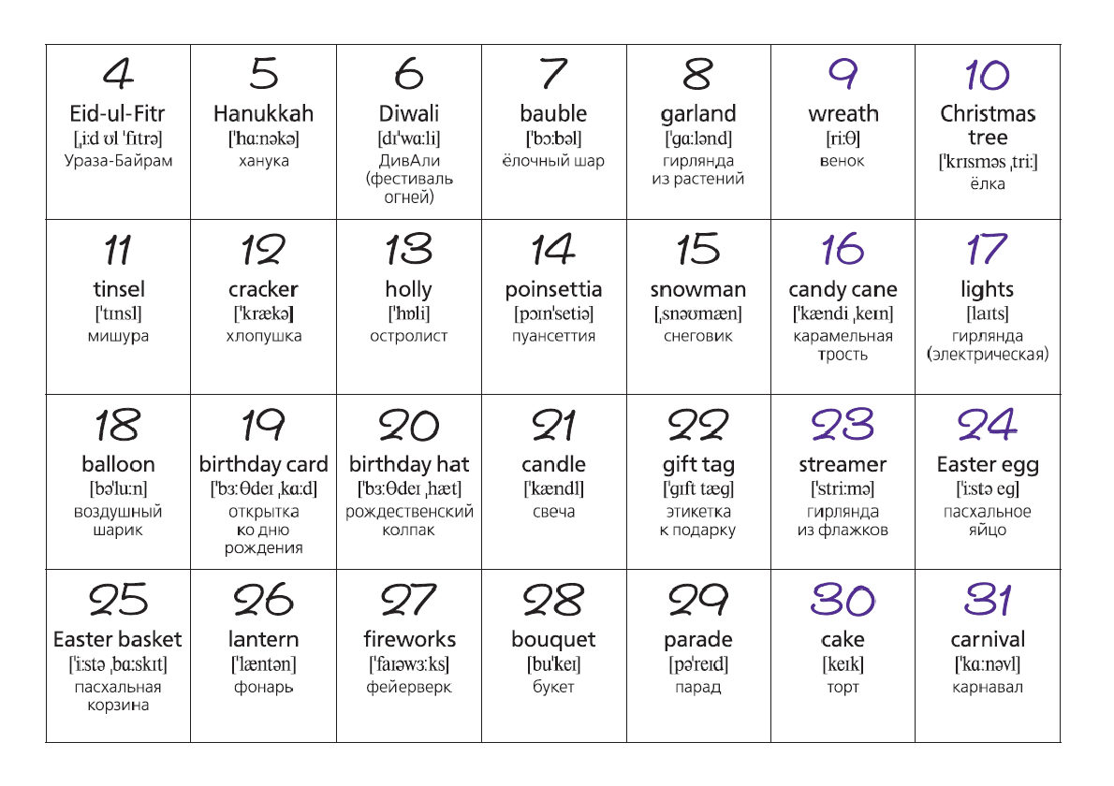
Расширяем словарный запас

Slide 8
Целевая мотивация
Ученик понимает, для чего ему надо прочитать тот или иной текст. Возможные причины: найти ответ на загадку, помочь персонажу, расшифровать послание и т.д.

Slide 9

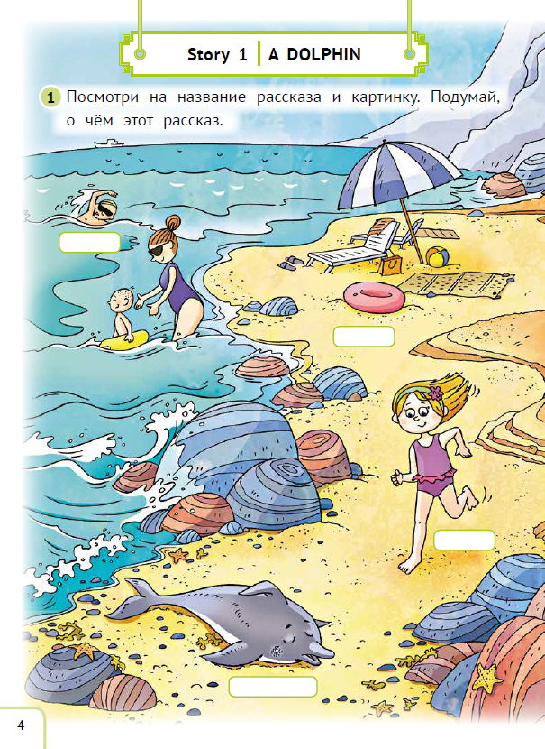
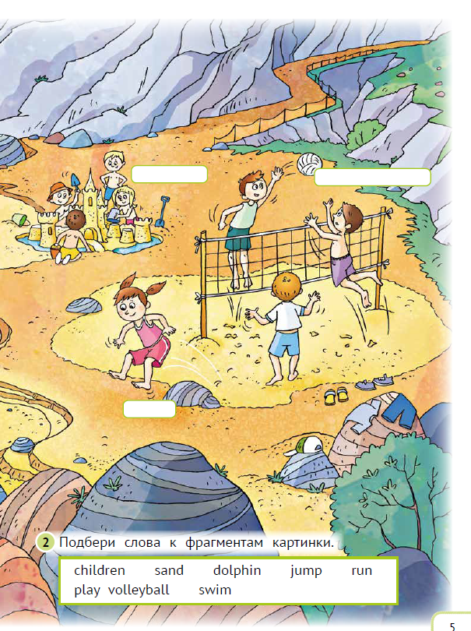
Целевая мотивация

Slide 10
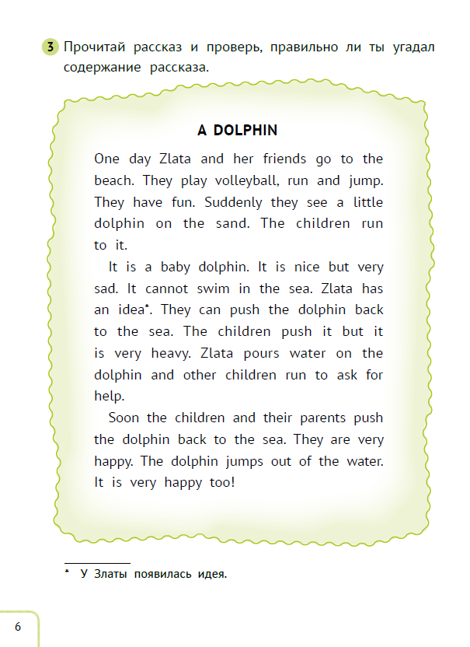

Целевая мотивация

Slide 11
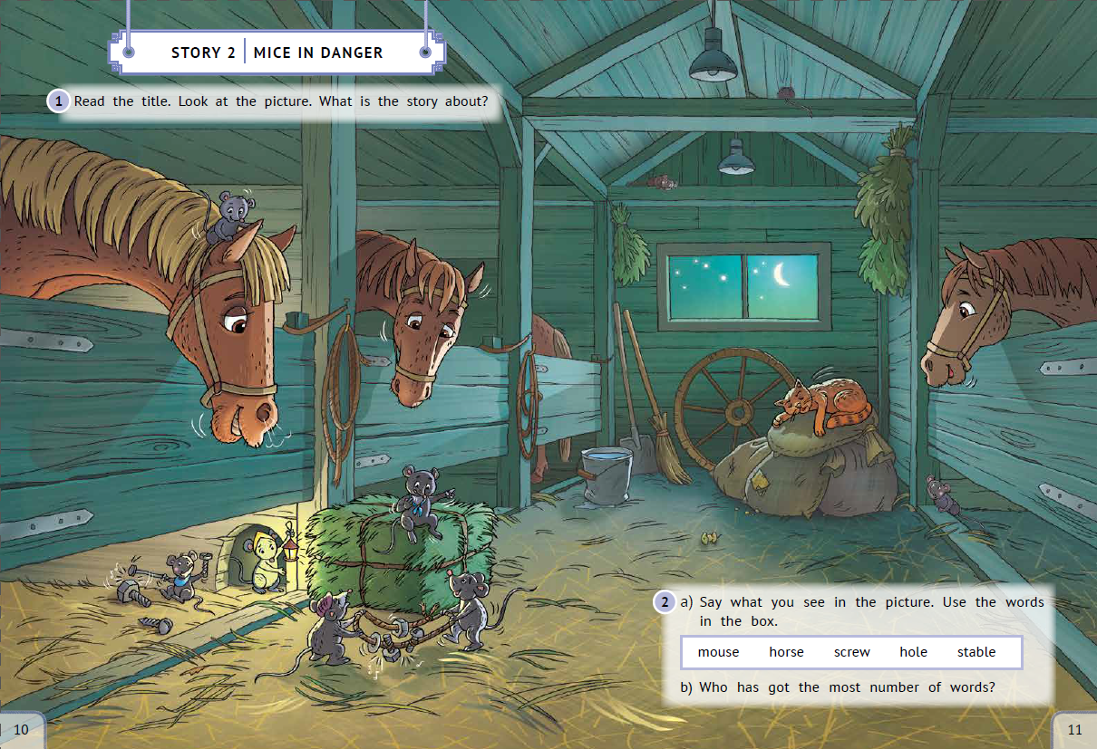

Целевая мотивация

Slide 12
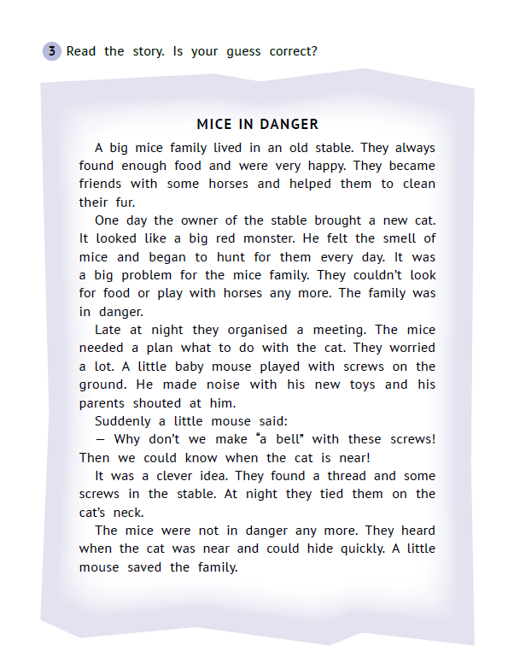
Целевая мотивация

Slide 13

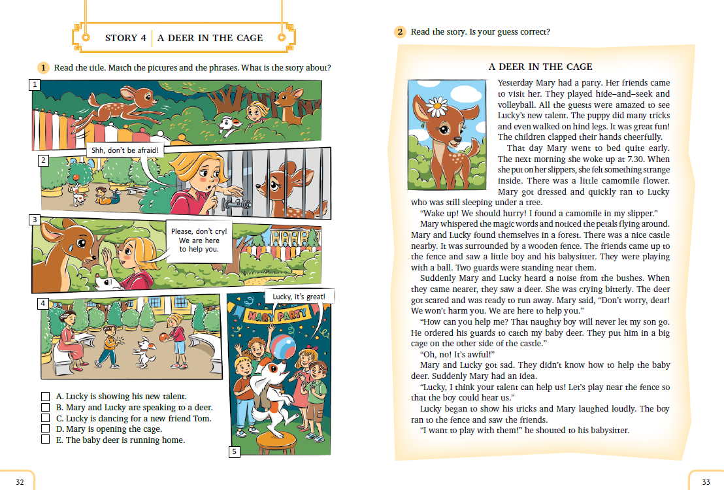
Целевая мотивация

Slide 14

Серия книг для начальной школеы

Slide 15
Easy Stories by Anna Taylor
Короткие добрые рассказы
Книга 1 – только Present Simple
Книга 2 – Present Simple + Past Simple
Книга 3 - Present Simple + Past Simple + Future Simple + Present Continuous
Книга 4 - Present Simple + Past Simple + Future Simple + Present Continuous + Past Continuous + Future Continuous + Present Perfect

Slide 16
Мотивация успеха
Ученики могут использовать знания в повседневной жизни, от учебной до внеурочной деятельности

Slide 17
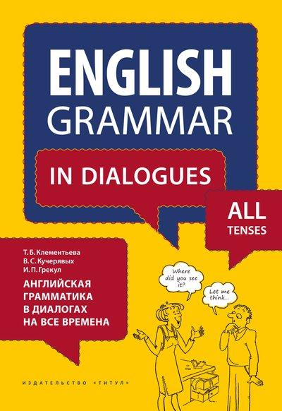
Грамматика через диалоги
Понятное объяснение функций
Большой диапазон речевых ситуаций

Slide 18
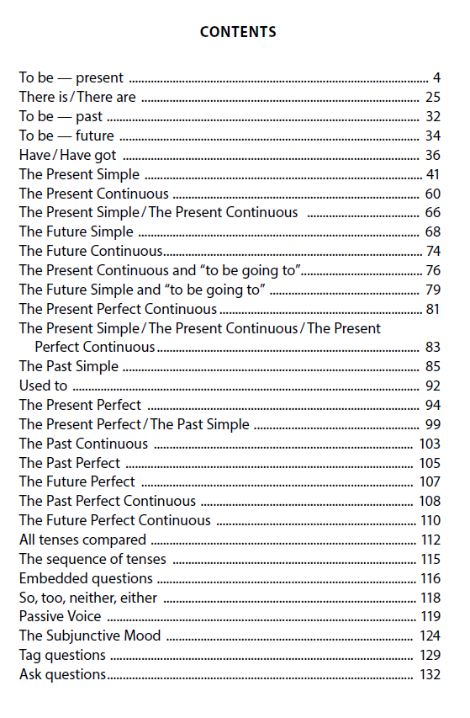
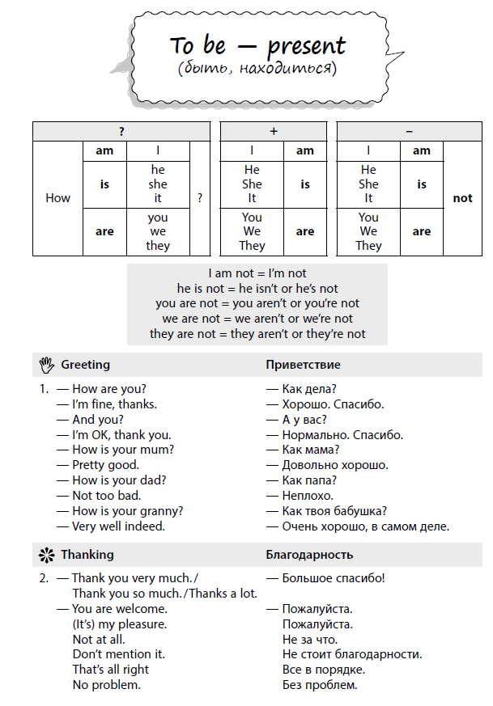

Slide 19
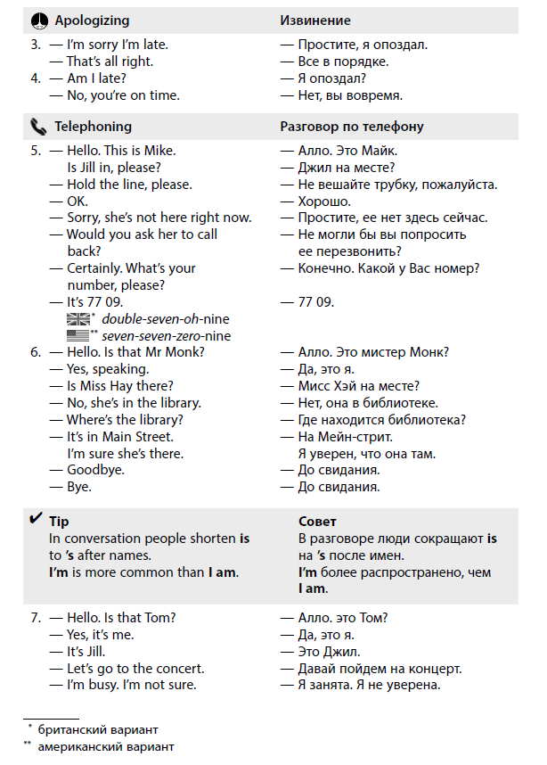
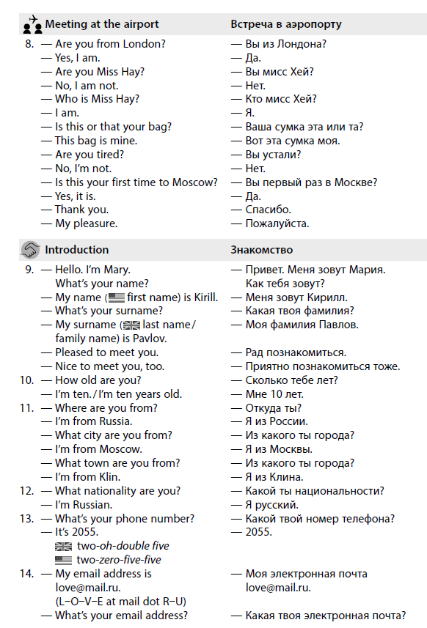

Slide 20
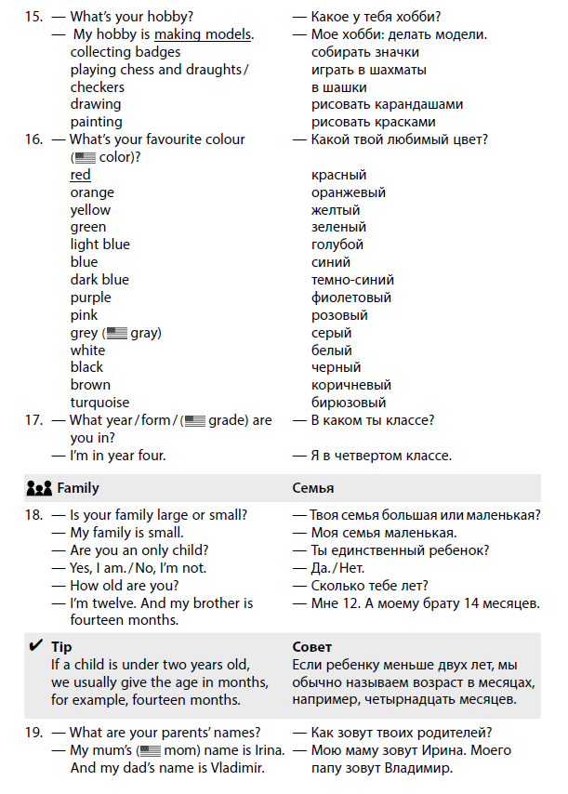
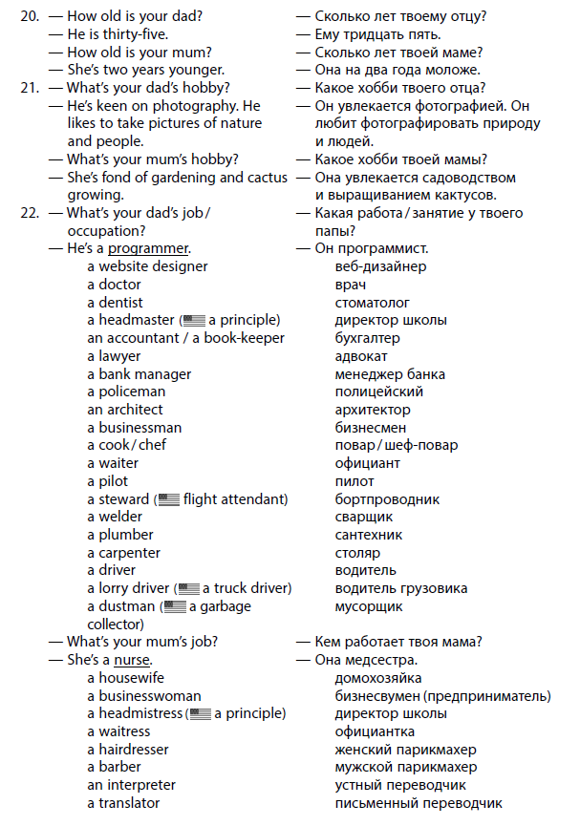

Slide 21



Slide 22
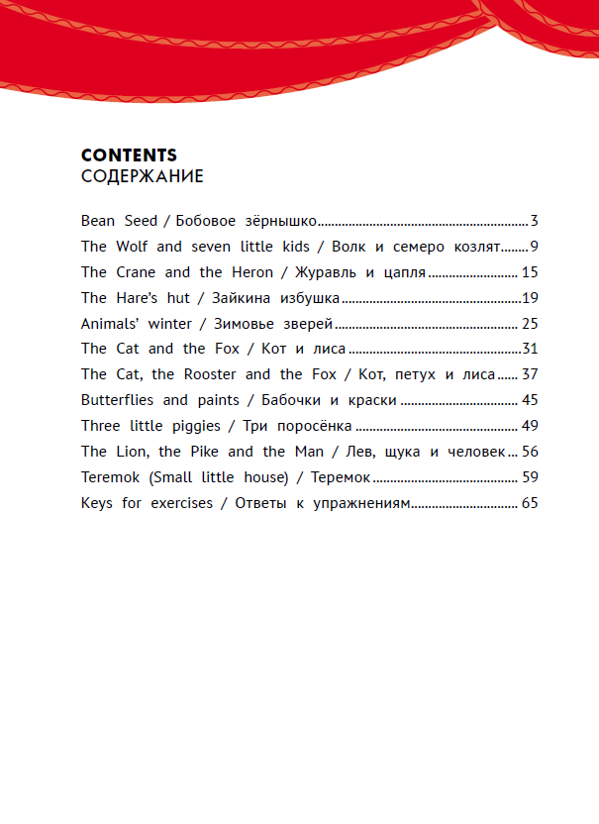
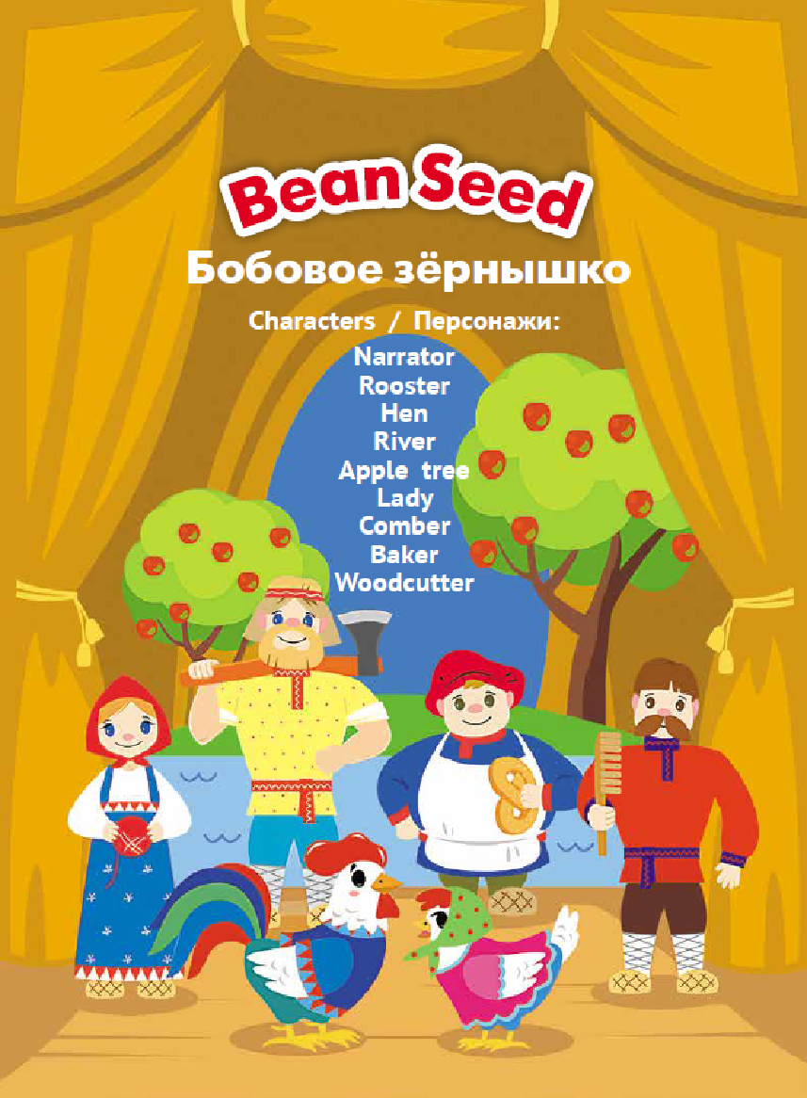

Slide 23
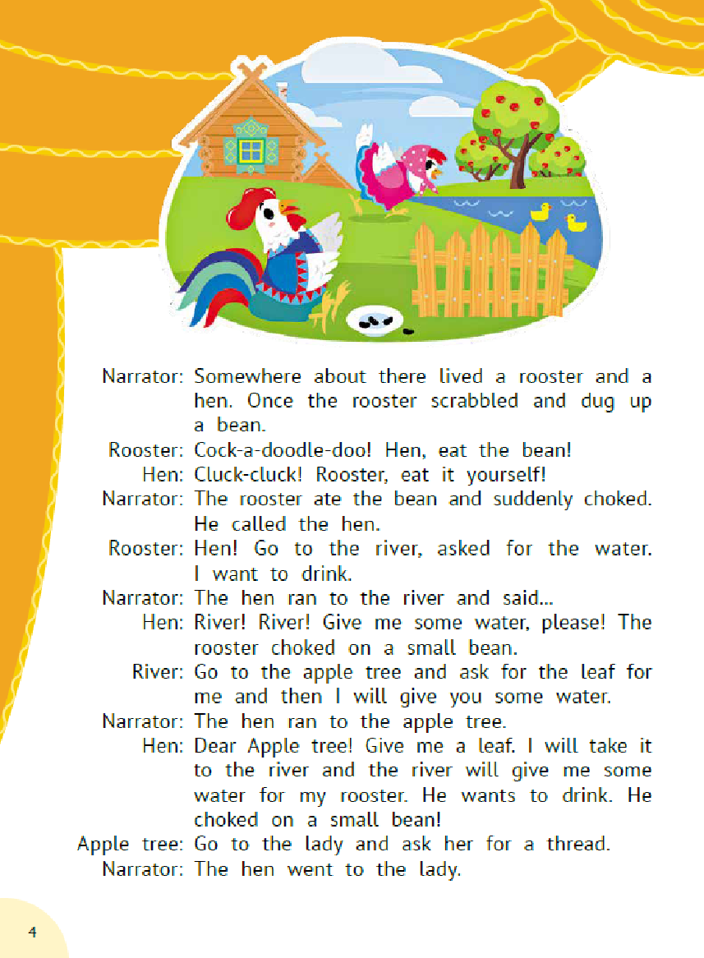
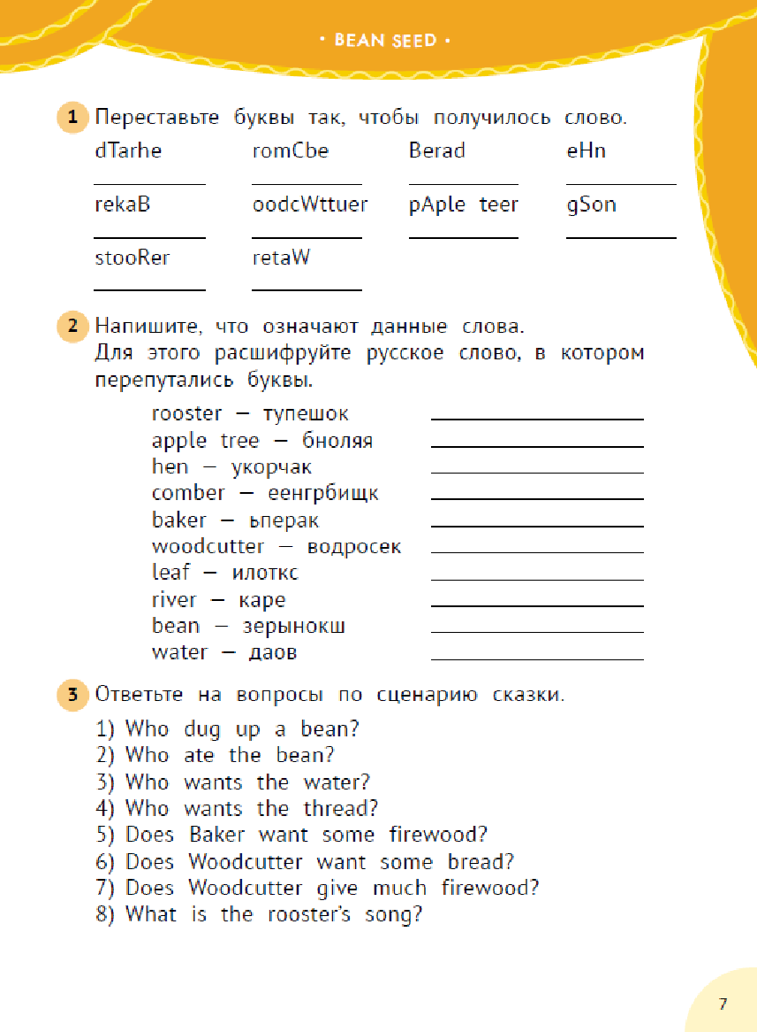

Slide 24
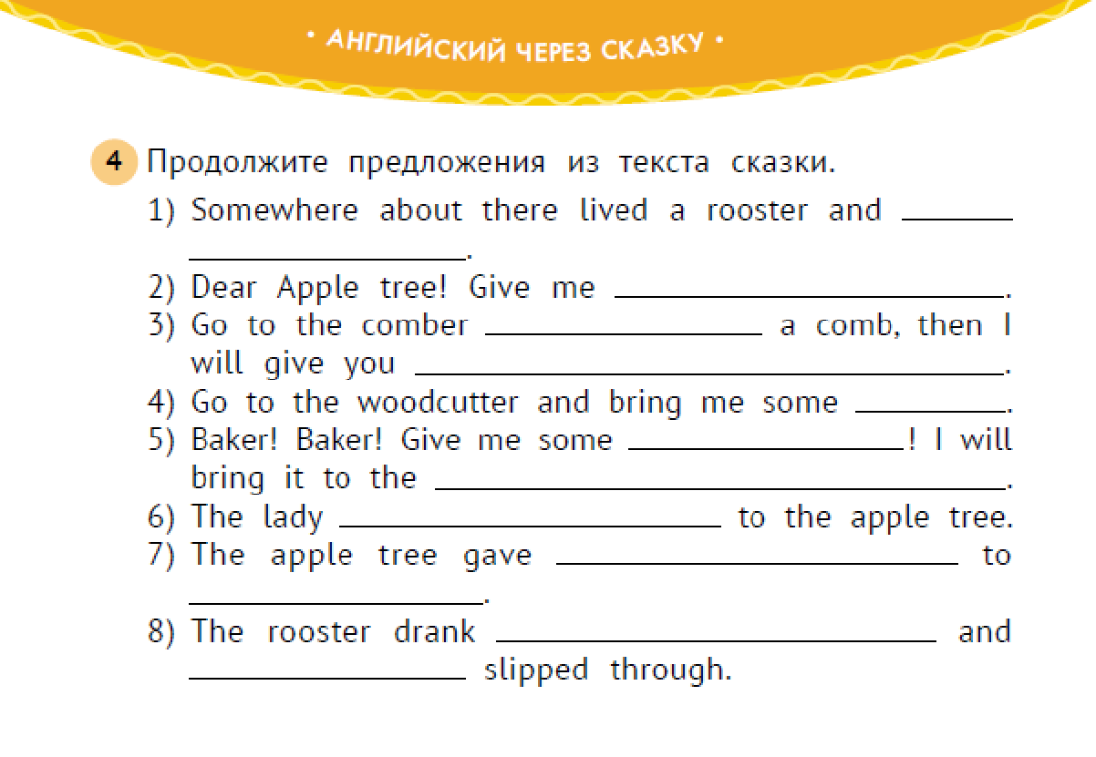
Опоры для работы над лексикой, грамматикой
Опоры для пересказа
Можно использовать как книгу для чтения

Slide 25
Storytelling как способ повысить мотивацию и автономию
Storytelling – использование рассказа или создание рассказа с учеником в учебных целях.
Storytelling позволяет поместить учебный материал в значимый для ученика контекст, придать ему личностный смысл.
Рассказ – естественная деятельность ребенка (как восприятие, так и создание)
+ страноведческая мотивация

Slide 26

«Как научиться читать по-английски»
Авторская система обучения;
Подробные объяснения правил чтения, которые закрепляются в упражнениях, помогающих не только усвоить правила чтения, но и запомнить новые слова и расширить словарный запас.
На каждом занятии дети также открывают для себя удивительный мир Великобритании, знакомясь с ее культурой, традициями, бытом.
Аудиоприложение, которое можно скачать по QR-коду с обложки книги или по ссылке: http://audio.neteducom.com/books/47/, содержит образцы произношения звуков, слов, словосочетаний, предложений, текстов, ответы к заданиям для самопроверки, а также стихи и песни.
Авторы: М. Ю. Кауфман, К.И. Кауфман

Slide 27
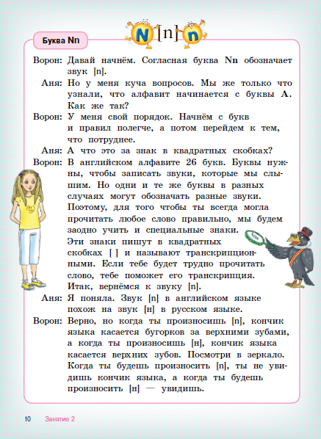
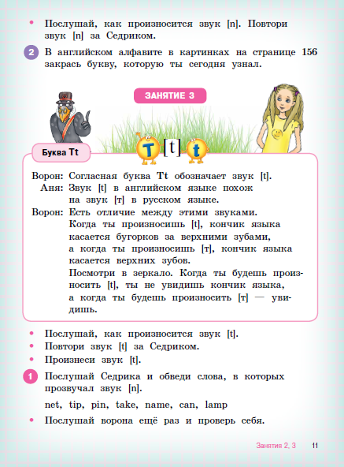
«Как научиться читать по-английски»

Slide 28
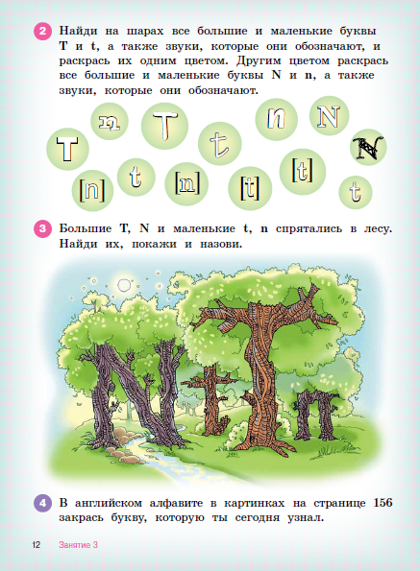
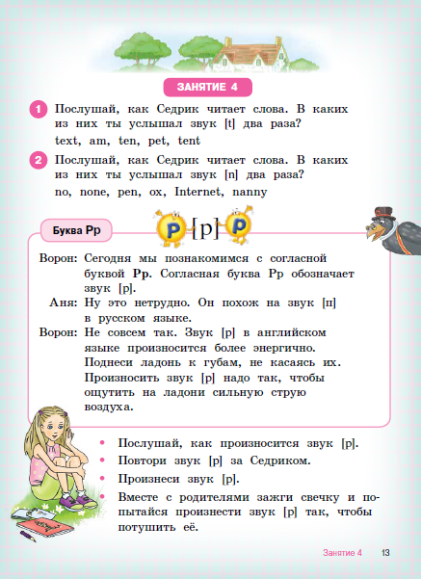
«Как научиться читать по-английски»

Slide 29
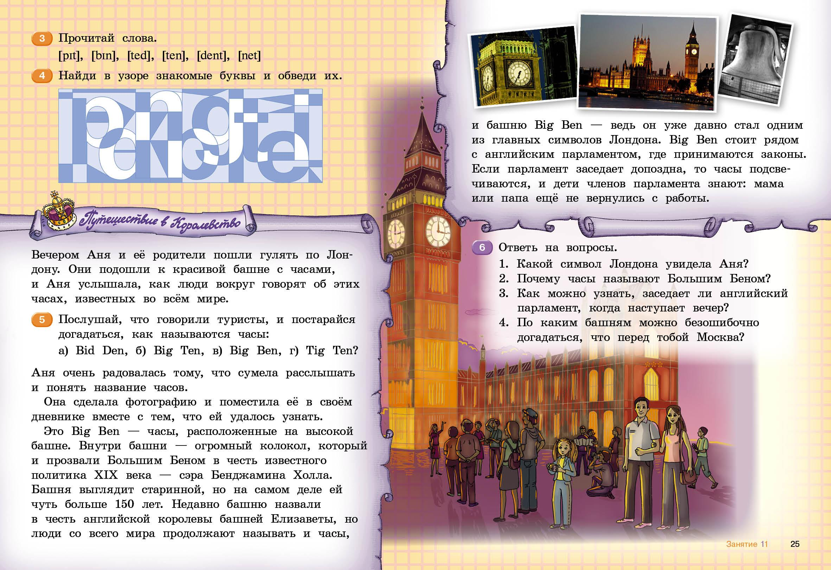
«Как научиться читать по-английски»

Slide 30
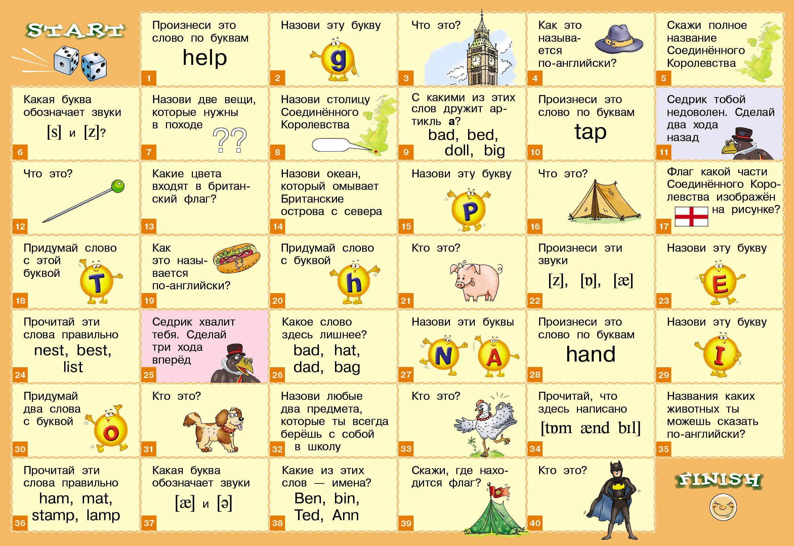
«Как научиться читать по-английски»

Slide 31
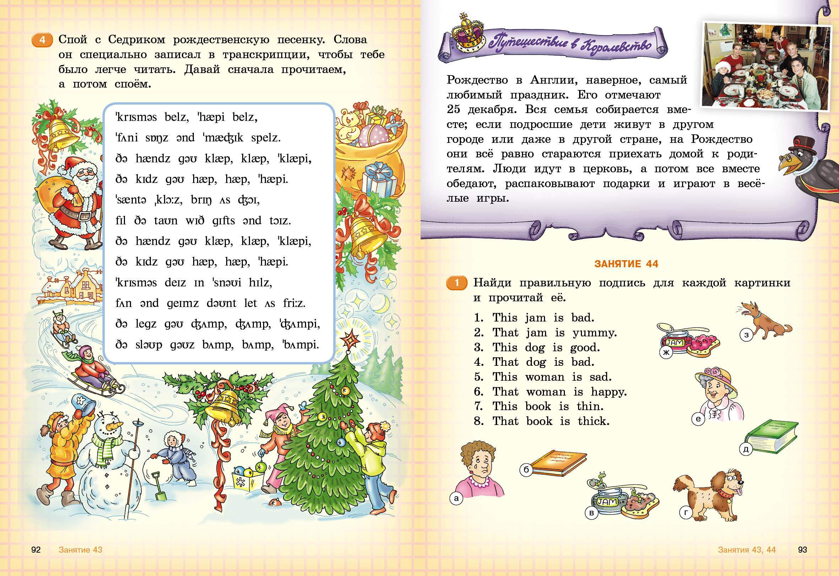
«Как научиться читать по-английски»

Slide 32
Эстетика языка
Стихи и песни

Slide 33

Английский в стихах 2-4 классы
Тематика школьной программы
Упражнения на понимание
Отработка лексики и грамматики
Опоры для развития памяти

Slide 34
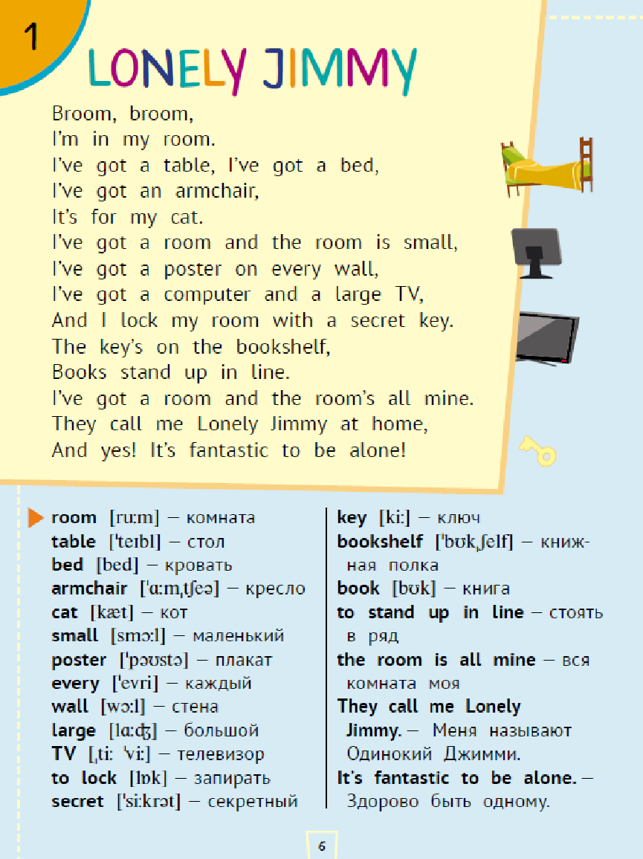
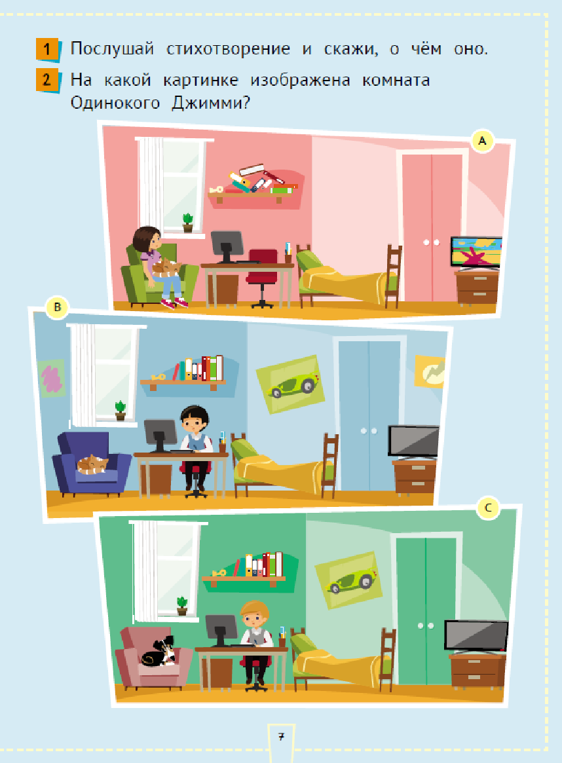

Slide 35
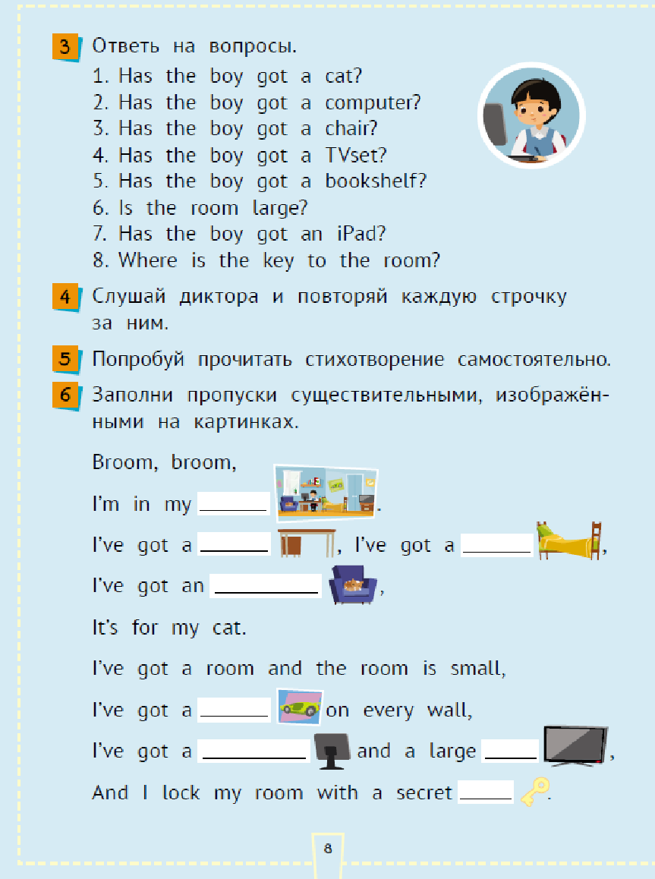
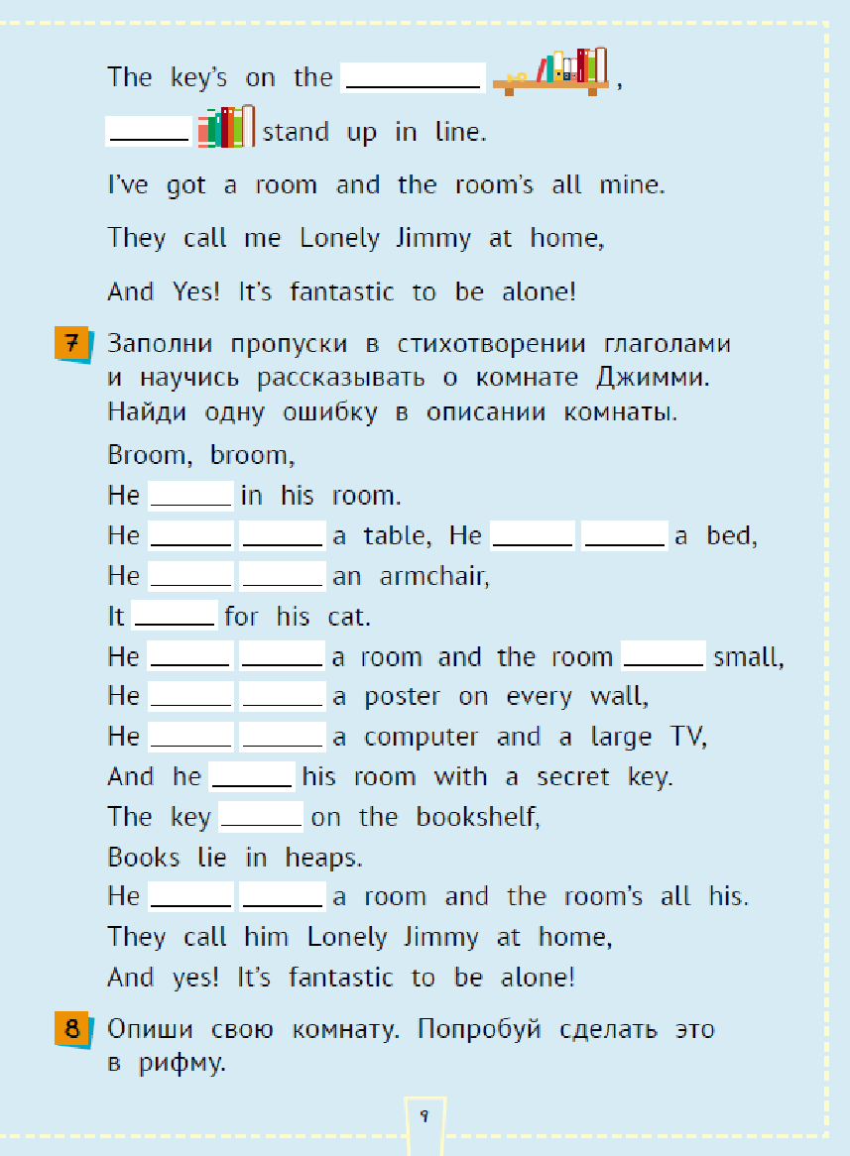

Slide 36
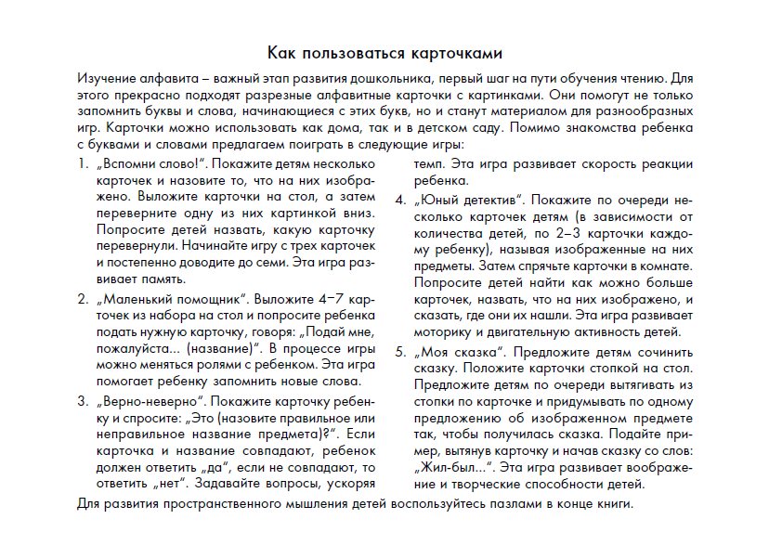
Игры в обучении чтению

Slide 37
Игры в обучении чтению
Sorting game. Карточки с написанными словами. На доске две колонки, каждая колонка подписана буквой. Прикрепить к каждой колонке все слова, начинающиеся с этой буквы.
Ending game. То же, что Sorting game, но в колонках написаны окончания слов. Нужно прикрепить карточки с так же оканчивающимися словами.

Slide 38
Игры в обучении чтению
Partner reading – ученики читают слова или тексты в парах, сначала один (второй при необходимости помогает), затем второй.
Word walk – на картонных тарелках или листах бумаги пишем слова. Раскладываем в классе в виде тропинки. Варианты игры: ученик идет по тропинке, поднимает тарелку и читает слово. Если прочитал верно – делает следующий ход. Если нет – его заменяет другой ученик. Вариант: ученики вытягивают листочки со словами и по сигналу должна как можно скорее подойти к тарелке с этим словом и встать рядом с ней.

Slide 39
Игры в обучении чтению
Pelmanism (найди пару). Пишем слова на листках бумаги (каждое слово – по 2 раза). Выкладываем словами вниз. Задача ученика – найти пары слов. Как вариант, можно написать «рифмы»: dark – park
Соедини начало и конец слова. На карточке пишем буквочосетание, например –en, на других карточках – буквы и буквосочетания, и которых можно составить слова с en: wh, p, m, B, t и т.д. Задача ученика – составить как можно больше слов.

Slide 40
Игры в обучении чтению
Scrambled sentences – текст разрезан на отдельные предложения. Нужно выстроить предложения в правильном порядке чтобы восстановить текст. Внимание на маркерах логической связи, местоимениях, датах и т.д.
Jigsaw reading – текст разрезан на абзацы, надо восстановить текст
Сортировка текста – ученики получают разрезанные на абзацы два текста. Задача – восстановить оба текста.
Найдите слово: у учеников есть текст для чтения. Учитель называет слово, ученики соревнуются кто быстрее найдет это слово и далее по списку. Как вариант, слова учитель может называть на родном языке.

Slide 41
Slashed texts
Разделить класс на микрогруппы (минимум 4 человека в микрогруппе);
Текст для чтения разрезать по диагонали на 4 части;
Дать по 1 части текста на участника группы (для группы из 4);
Дать список вопросов к тексту.
Ученики ищут ответы на вопросы, обмениваясь информацией из своего кусочка текста.

Slide 42



Форум www.englishteachers.ru
https://www.englishteachers.ru/forum/
Интернет-магазин издательства «Титул»
https://www.englishteachers.ru/shop
«ТИТУЛ» в социальных сетях
ВКонтакте - http://vk.com/titulpublishers
Facebook - https://www.facebook.com/titulpublishers
Instagram - @titulpublishers
#издательствотитул
#titulpublishers

Slide 43









Наши социальные сети

